Slide 1
Finanças Pessoais
Prof. Ricardo Brito

Slide 2
Instrutor: Ricardo Brito
Formado em Economia pela UFC
Pós-Graduado em Gestão Contábil e Financeira pela UNI7;
Ex-bancário
Professor de Gestão do Senai.

Slide 4
1º. Porquê aprender finanças pessoais;

Slide 5
2º. O que são despesas fixas, variáveis e anual?;

Slide 6
Despesas variáveis mensais

Slide 7
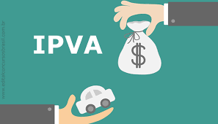
Despesas anuais

Slide 8
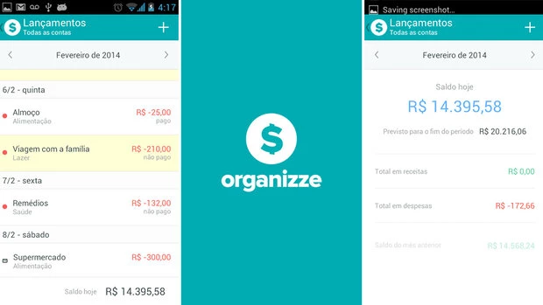
3º. Como fazer o controle financeiro dos gastos?

Slide 9
4º. Como economizar em tempos de pandemia?

Slide 10
5º. Consequências da falta de planejamento financeiro pessoal;

Slide 11
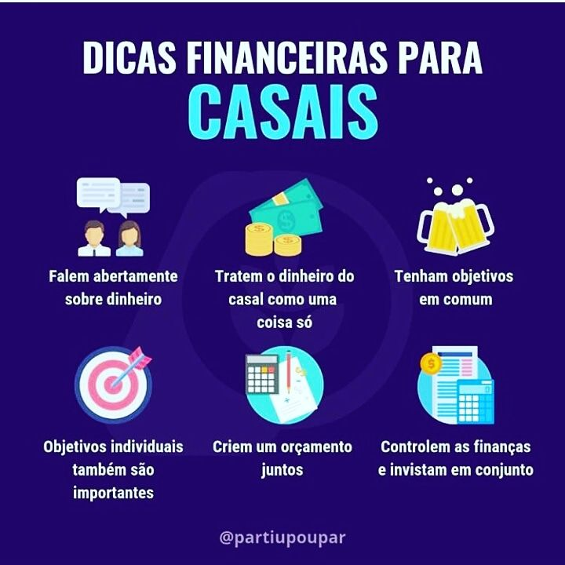
6º. Casal, família e o dinheiro;

Slide 12
7º. Quando compensa fazer um empréstimo para pagar outro?

Slide 13
9º. Quando eu devo começar a investir?

Slide 14
10º. Quais as opções de investimento?

Slide 15
Obrigado
rbrito@educar.sfiec.org.br

